Slide 1
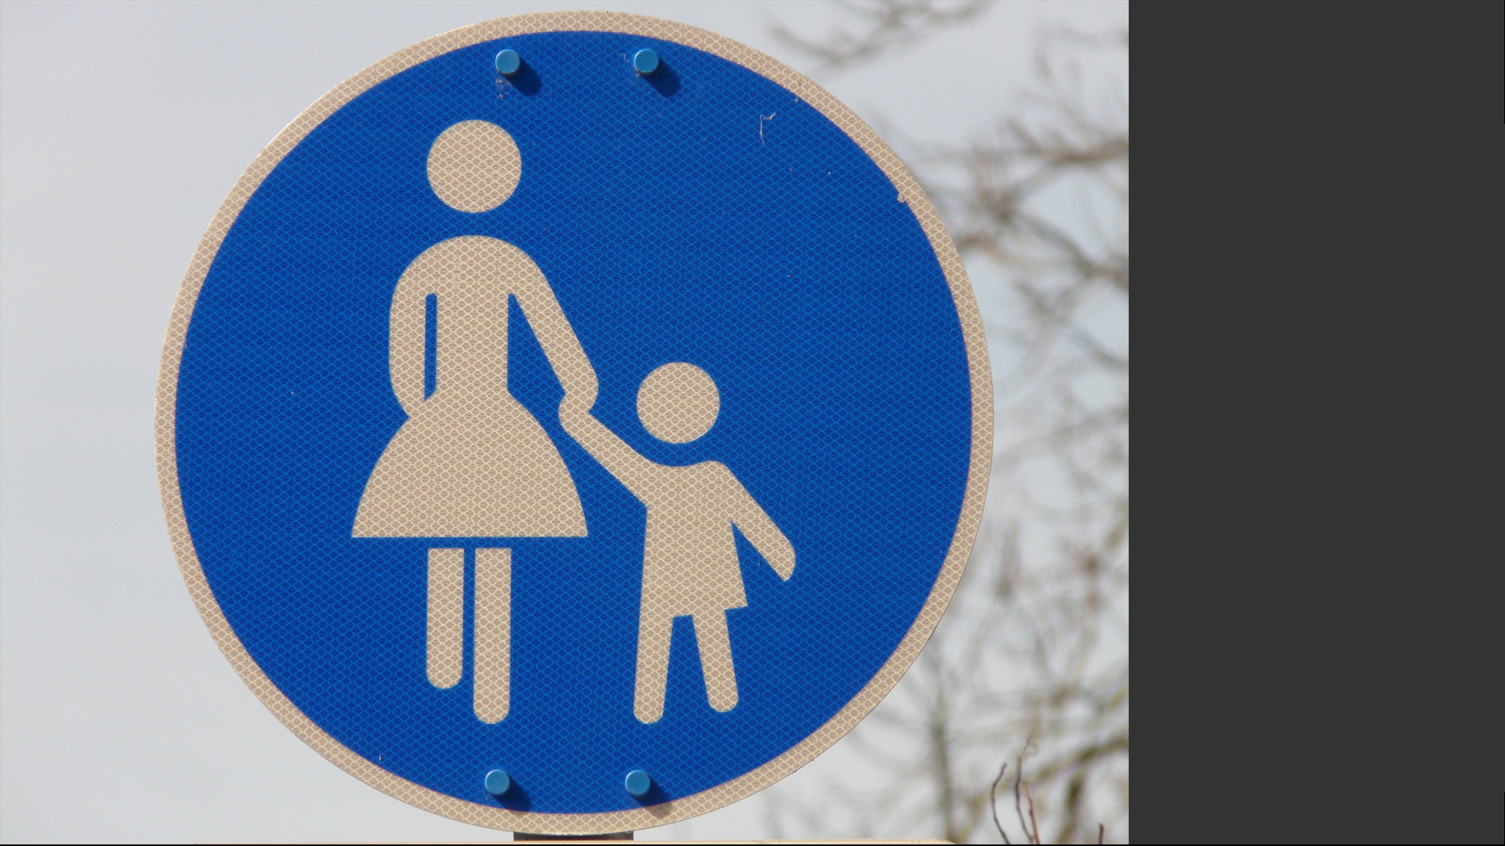
어린이 보호구역 교통사고 방지 시스템
팀원
2012154040 임현창
2012154042 정재천
2012152046 최지훈

Slide 2
목차
1
지적사항 및 답변
2
관련연구 및 사례
3
시나리오
4
시스템 구성도
5
시스템 모듈 상세 설계
6
개발 환경 및 개발 방법
7
데모 환경 설계
8
업무 분담
9
종합 설계 수행 일정
10
필요기술 및 참고문헌

Slide 3
지적사항 및 답변
도로정보 전송을 스피커가 아닌 다른 전략으로.
운전자의 스마트폰으로 위험사항을 통보
응용의 유용성을 높일 것
구글맵에 현재위치와 위험상황을 표시

Slide 4
개발배경
현재 도로의 상황을
운전자에게
알려 주의시키자!
어린이 보호구역이 있음에도 보호구역 내 교통사고 발생률 줄어들지 않음.
1. 어린이 보호구역 내 교통사고의 원인
1) 운전자의 안전운전불이행(43.7%)
2) 보행자의 보호위반(24.8%)
3) 신호위반(15.3%)
(출처 : 도로교통공단 ‘스쿨존 내 어린이 교통사고 특성 분석’)
2. 어린이는 어른에 비해 교통상황에 대한 판단능력, 행동반응이 떨어짐.
(출처 : 도로교통공단 ‘어린이 교통행동 특성’)
급작스러운 어린이의 행동에도 대응할 수 있도록 하자!

Slide 5
개발배경
3. 어린이 보호구역에서 차도횡단 중 일어나는 사고의 비율이 가장 높다.
어린이 보호구역 내 횡단 중 일어나는 사고의 비율 -
(출처 : 도로교통공단 교통사고 분석시스템)
 | 총 | 횡단 중 사고(건) | 비율
2010년 | 305 | 207 | 67%
2011년 | 327 | 183 | 55%
2012년 | 271 | 142 | 52%
2013년 | 201 | 123 | 61%
2014년 | 252 | 139 | 55%
어린이의 차도 횡단을 탐지하여 운전자에게 알리자!

Slide 6
개발목표
- 어린이가 차도에 있음을 인식
- 어린이가 보도에 있더라도 차도 쪽으로 급작스럽게 뛰어드는 행동을 했을 때 인식
개발효과
- 운전자의 사각지대를 줄여 교통사고를 미연에 방지
- 횡단 중 일어나는 교통사고의 발생률 감소
- 교통사고로 인해 발생하는 사회적 비용감소

Slide 7
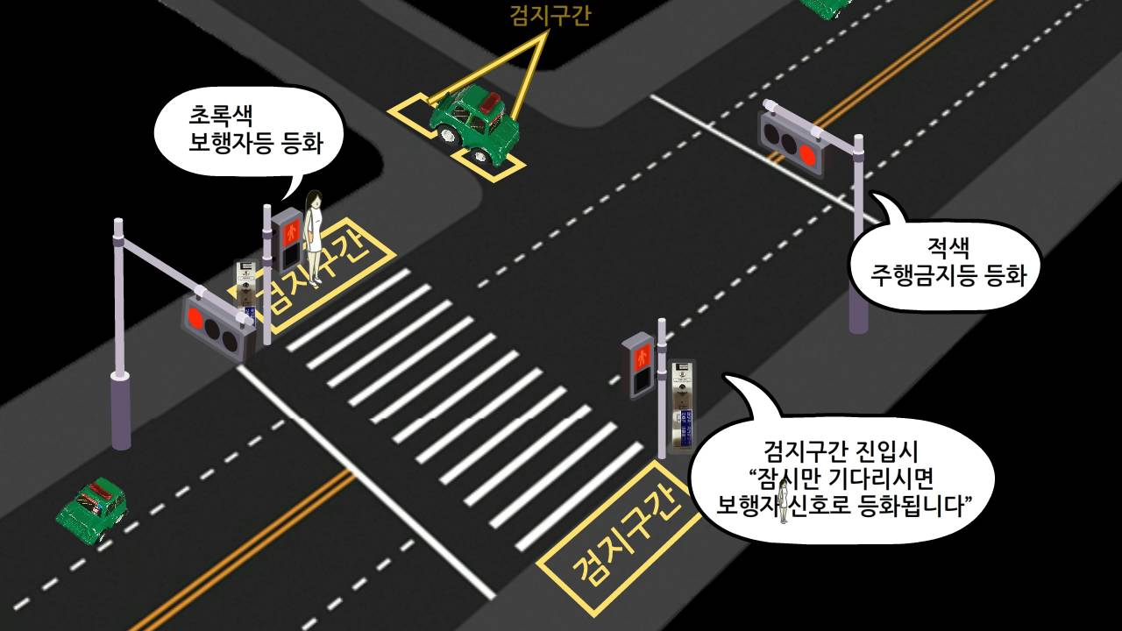
관련 사례
김천시 '보행자 자동인식 신호기'
길 건너려는 보행자가 있으면 신호등이 녹색으로 변화
보행자 작동 신호기를 보완한 것
Notes:
저희는 어린이가 주요 타겟층이고 갑작스럽게 접근하는 것까지 인식 가능 합니다.

Slide 8
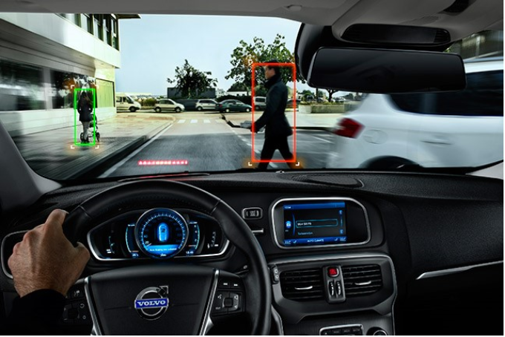
관련 사례
자동긴급제동시스템(AEB)
- 운전 중 보행자가 지나갈 경우 차량 속도가 줄거나 멈춘다.
Notes:
저희는 어린이가 주요 타겟층이고 갑작스럽게 접근하는 것까지 인식 가능 합니다.

Slide 9
관련 연구 및 사례 비교
보행자 자동인식 신호기 | 경우에 따라 교통 흐름이 크게 정체될 가능성이 있음
자동긴급제동시스템(AEB) | 개인 차량의 설치하는 것이므로 설치하지 않은 차량이거나 AEB가 고장 난 경우 사고 가능성이 증가 금전적인 비용 부담이 큼.
어린이 보호구역 교통사고 방지 표지판 | 일반적인 어린이 보호구역에 설치가 가능하며, 비교적 저렴한 비용으로 어린이의 교통 안전을 확보하고, 차량 외부의 카메라를 이용하여 사각지대를 줄임.
Notes:
저희는 어린이가 주요 타겟층이고 갑작스럽게 접근하는 것까지 인식 가능 합니다.

Slide 10
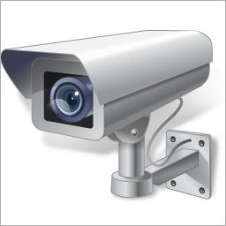
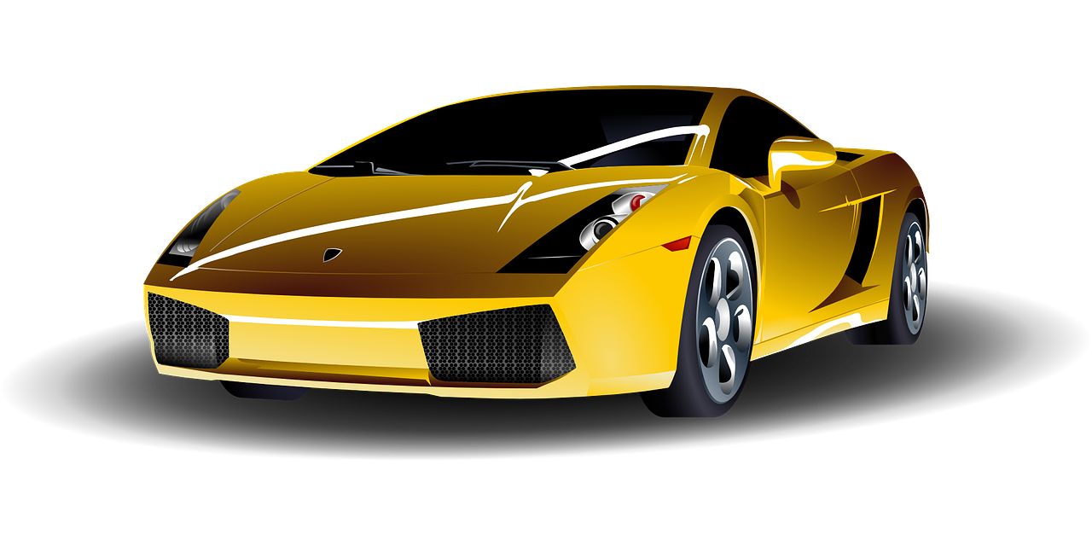




시나리오
인도 차도
주의
인도와 차도 경계를 촬영.
어린이가 차도로 뛰어들 경우 인식
어린이에게 외부스피커로 주의.
운전자 휴대폰으로 어린이의 접근 알림.

Slide 11



시스템 구성도
전송 요청
PUSH 전송
상황메시지
오드로이드
서버
모바일

Slide 12
시스템 구성도
전송 요청
PUSH 전송
오드로이드
도로 촬영 | 사람 및 차량 탐지
위험 상황 판단 | 서버로 상황 전달
서버
보드 통신 | 모바일 통신
데이터 관리
모바일
경보알림 | 구글맵 표시
푸시알림 통신 | GPS이용 현재 위치 확인
상황메시지

Slide 13
모듈 상세설계_클래스 다이어그램
Child Process
UMat
BackgroundMask
BackgroundSubtractorGMG
CameraController
VideoCapture
오드로이드
Detectors
CascadeClassifier
Parent Process
SigDef
ConnectServer
Speaker
PedestriansDetector
VehiclesDetector

Slide 14
모듈 상세설계_클래스 다이어그램
모바일

Slide 15
모듈 상세설계_클래스 다이어그램
서버

Slide 16
시스템
도로 원본 영상(UMat)
비관심 영역이
제거된 영상(UMat)
상황 메세지
기기 ID 및
상황 메세지
VideoCapture
도로 촬영
BackgroundMask
일정 시간 움직임 없는 배경 부분 탐지
배경 부분에 대한 Mask 생성
배경 부분 제거 ( 관심 영역 지정 )
Detectors
사람 및 차량 형태 학습 데이터 load
사람 및 차량 탐지
위험 상황 판단
ConnectToServer
서버와 연결
기기 ID 및 상황 데이터 전송

Slide 17
CameraController ( Child Process )
ConnectToServer ( Parent Process )
VideoCapture
BackgroundMask
Detectors
SigDef
ConnectToServer
탐지 준비
카메라에 연결
사람 및 차량 형태
학습 데이터(.xml)
읽기
시그널 별
행동 지정
(sigaction)
서버 연결
원본 영상 : UMat
움직임 없는 탐지 영역
제거를 위한 Mask 생성
Mask 생성 완료
탐지 시작
원본 영상 : UMat
Region of Interest 영상 : UMat
상황에 해당하는
시그널 발생
상황 데이터 : String
기기 ID 및 상황 데이터
: Json

Slide 18
CameraController
ㅇ 기능
- VideoCapture 제어 ( Camera에서 영상 가져오기 )
- BackgroundMask 제어 ( 영상에서 움직임이 있는 부분을 추출하기 위한 마스크 생성 )
- Detectors 제어 ( 영상에서 사람 및 차량 인식 )
- 영상 및 차량 인식 시 상황 판단하여 해당 signal 전달
ㅇ 다루는 정보
- Umat Type( OpenCL을 활용하는 OpenCV의 matrix )의 실시간 영상 프레임
- Detectors에서 인식한 정보
ㅇ 고려사항
- 실시간 영상의 처리를 위한 빠른 판단

Slide 19
CameraController
ㅇ takeRoad()
- 형 식 : int takeRoad(void)
- 리턴값 : 카메라 연결 실패 시 false, 성공 시 카메라 관련 기능 동작 후 정상 종료 시 true
- 설 명 : 카메라 관련 기능의 동작을 실행한다. 사람과 차량 인식에 대한 signal을 부모 프로세스로 보낸다.

Slide 20
BackgroundMask
ㅇ 기능
- 사람 및 차량의 인식 시 입력 영상에서 배경(길가 나무, 건물 등)을 지워 오검출(false alarm)을 줄이고 ROI(Region of Interest)효과로 속도 향상을 꾀함
- Background subtractor를 이용한 움직이는 물체 판별
- 일정 시간 동안 움직이는 물체를 자취를 이용하여 마스크 생성
- 입력 영상에 마스크 연산하여 출력 영상 생성
ㅇ 다루는 정보
- GMG Method를 이용한 BackgroundSubtractor ()
- Umat Type의 완성된 마스크
ㅇ 고려사항
- 마스크에서 만들어지는 noise 제거 ( opening, closing 연산 적극 활용, 마스크 생성 시 여러 영상을 읽어 and 연산한 후 마스크에 or 연산으로 누적 )

Slide 21
BackgroundMask
ㅇ createBackgroundMask()
- 형 식 : UMat createBackgroundMask(VideoCapture& vc)
- 리턴값 : 완성된 마스크
- 설 명 : 카메라에서 입력 영상을 받아 일정 시간 동안 도로를 찍어 배경을 지우는 마스크를 생성한다
ㅇ locateForeground()
- 형 식 : void locateForeground(UMat& src, UMat& dst)
- 설 명 : 클래스 내부에 완성된 마스크를 이용하여 입력 영상 src에서 배경을 제외한 목적 영상 dst를 만든다

Slide 22
BackgroundMask
ㅇ setRecognizeNumFrames()
- 형 식 : void setRecognizeNumFrames(int num)
- 설 명 : OpenCV BackgroundSubtractor에서 움직이는 물체를 판별하기 위한 학습 목적의 프레임의 개수를 설정한다
ㅇ setAccumulateNumFrames()
- 형 식 : void setAccumulateNumFrames(int num)
- 설 명 : OpenCV BackgroundSubtractor로 생성된 마스크들을 몇 개를 누적하여 보행자와 차량이 움직이는 구간에 대한 마스크를 생성할 것 인지를 설정한다.
ㅇ setLearningRate()
- 형 식 : void setLearningRate(double rate)
- 설 명 : 보다 질 좋은 누적 마스크를 생성하기 위해 OpenCV BackgroundSubtractor의 학습 비율을 조정한다.

Slide 23
Detectors
ㅇ 기능
- 형태 인식을 위한 학습 파일(.xml) 읽기. (학습에 이용하는 xml형태 data set은 좀 더 많은 자료를 포함하기 위해 open source를 이용함.)
- PedestriansDetector를 이용한 보행자 인식
- VehiclesDetector를 이용한 차량 인식
- CameraContoller에 보행자 및 차량 인식 정보 제공
ㅇ 다루는 정보
- CascadeClassifier 클래스로 xml파일을 읽어 사람, 차량 형태 학습
- Rect Type으로 인식한 Object의 좌표 저장
- 한 영상에서 인식된 Object가 여러 개일 수 있으므로 이들을 Vector Type으로 관리하여 빠른 indexing이 가능하도록 함
ㅇ 고려사항
- 실시간으로 촬영한 영상을 처리할 수 있을 정도의 성능

Slide 24
Detectors
ㅇ detect()
- 형 식 : void detect(UMat& img)
- 설 명 : 클래스 내부 CascadeClassifier로 학습된 형태 정보를 이용하여 입력 인자로 받은 영상에서 사람 및 차량을 찾고 입력 영상에 해당 Object의 영역을 표시한다
ㅇ isFound()
- 형 식 : bool isFound(void)
- 리턴값 : 현재 영상에서 찾는 Object가 있으면 true, 존재하지 않으면 false
- 설 명 : detect()결과 입력 영상에서 찾으려는 Object가 존재하는지 검사한다

Slide 25
SigDef
ㅇ 기능
- CameraContoller에서 상황 판단 후, 이에 대응하는 signal 전달을 위한 시그널 상수 및 처리 함수 정의
ㅇ 다루는 정보
- Enum Type의 signal 상수 목록
ㅇ 고려사항
- 비동기 처리 및 대기열(지연) 없는 빠른 상황 전달

Slide 26
SigDef
ㅇ regSignals()
- 형 식 : void regSignals(void)
- 설 명 : CameraController에서 상황을 판단하여 발생된 시그널들의 입력에 대한 행동을 정의하고 시스템에 등록한다
ㅇ sendSignalToParentProcess()
- 형 식 : void sendSignalToParentProcess(int signo)
- 설 명 : 입력 시그널을 해당 프로세스의 부모 프로세스로 전달하여 부모 프로세스에서 데이터에 대한 처리를 하도록 유도한다.

Slide 27
ConnectServer
ㅇ 기능
- 보행자가 도로에 있거나 도로로 접근하는 중인 등 위험 상황에 대한 정보를 서버로 전달
ㅇ 다루는 정보
- 서버에 대한 정보
ㅇ 고려사항
- 움직이고 있는 차량 운전자에게 최종 전달하기 위해 이동통신임을 고려하여, 중앙 서버로 정보를 전달

Slide 28
ConnectServer
ㅇ connect()
- 형 식 : bool connect(const string host, const long portNum)
- 리턴값 : 서버 연결에 성공하면 true, 실패하면 false
- 설 명 : 도로 상황을 운전자에게 전송하기 위한 서버와 도로의 기기를 연결한다.
ㅇ sendMessage()
- 형 식 : void sendMessage(const string message)
- 설 명 : 도로의 상황을 메세지 형식으로 서버에 전송한다.

Slide 29
Speaker
ㅇ 기능
- 도로에 보행자 접근과 동시에 차량이 접근할 시 보행자에게 주의를 주기 위한 알람 발생
ㅇ 다루는 정보
- 스피커 제어를 위한 정보

Slide 30
Speaker
ㅇ open()
- 형 식 : bool connect(const string deviceAddr)
- 리턴값 : 스피커 장치 연결에 성공하면 true, 실패하면 false
- 설 명 : 도로 상황을 보행자에게 알리기 위한 스피커와 연결한다
ㅇ write()
- 형 식 : bool write(const bool power)
- 리턴값 : 알람 설정 값. on이면 true, off면 false
- 설 명 : 스피커 장치 알람의 on/off를 제어한다

Slide 31
모듈 상세설계

Slide 32
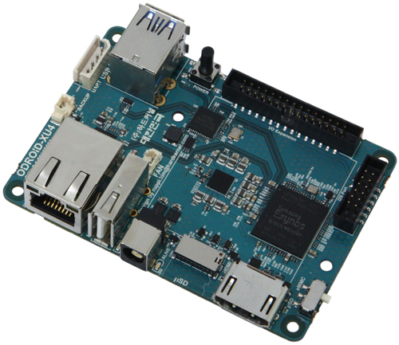
개발 환경 및 서버
CPU : intel i5-4210m 2.60GHz
RAM : 8GB
OS : Linux Ubuntu
Tool : Eclipse, vim, GitHub
보드(ODROID-XU4) 사양
Cpu : Samsung Exynos5422 Cortex™-A15 2Ghz
and Cortex™-A7 Octa core CPUs
Gpu : Mali-T628 MP6(OpenGL ES 3.0/2.0/1.1 and OpenCL 1.1 Full profile)
Ram : 2Gbyte LPDDR3 RAM PoP stacked
OS : Ubuntu
Size : 82 x 58 x 22mm approx.(including cooling fan)

Slide 33
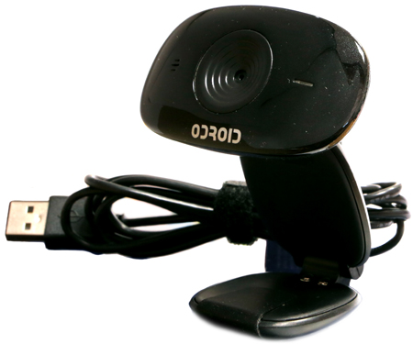
< USB-UART Module Kit >
P2104: USB to Serial UART bridge IC with 1.8~3.3V interface
< 카메라(ODROID USB-CAM 720P) 사양 >
Real 720P HD resolution, 16:9 wide screen output
USB2.0 High-speed and plug-n-play interface (UVC)
UP to 30fps
DC 5V/150mA

Slide 34
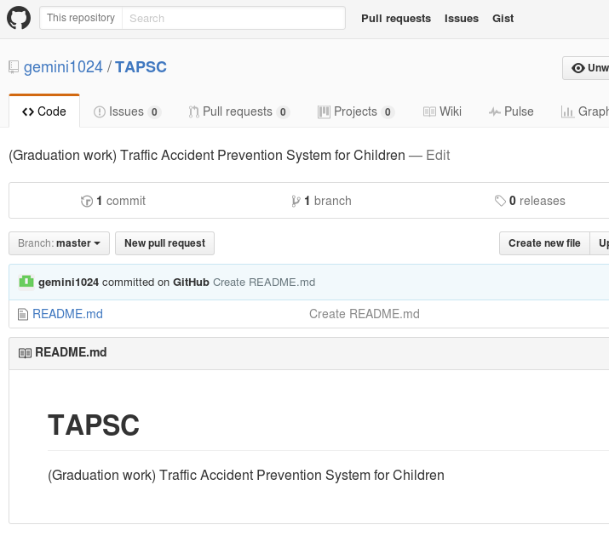
GitHub
주소 : https://github.com/gemini1024/PSCAC
임현창 | 정재천 | 최지훈
ihc93 | jjc100 | gemini1024

Slide 35
개발 방법
Target(Infrastructure’s device)
타겟(Odroid-XU4)에 Ubuntu 14.04.1 설치
arm용 gcc(v4.6) 크로스 컴파일러를 이용하여 카메라, 스피커, LCD 디바이스 드라이버를 컴파일
‘사람인식 및 차량인식 기능’은 OpenCV를 이용하여 구현
C++언어를 이용하여 경보상황 판단과 서버로 도로 상황을 전송하는 프로그램개발
Server(push notification server)
MySQL을 이용한 Target들의 위치정보 관리
FCM(Firebase Cloud Messaging)을 이용한 push 알림
Mobile(Vehicle(driver))
Android 4.0.4. 이상 버전을 대상으로 개발.
서버로부터 수신된 정보를 이용, 휴대폰의 GPS를 이용하여 주변 위험 상황을 운전자에게 알림
Notes:
* 경보상황판단 모듈
어린이 보호구역내에 시스템을 설치해놓고 일정기간동안 차도,인도 구별하기위한 데이터 수집 및 분석
차도,
* Camera
C, C++, Python, OpenCV를 이용한 보행자 인식
필요 부분(보행자 좌표 및 행동 감지 등) 검출 및 Controller로 전송
디바이스 드라이버 모듈을 이용하여 보행자가 인식 될 때 fps 조절하도록 설정
교내 및 학교 주변 횡단보도 촬영 및 테스트로 적합한 촬영지점 결정
* 주변기기
Controller로 부터 알람 신호 수신 시 디바이스 드라이버 모듈을 이용하여 알림

Slide 36
데모환경설계
도로상황을 촬영한 영상을 미리 준비하여 이 영상을 처리하여
위험상황을 판단하고 서버를 통해 모바일에 위험상황을 전송
하여 통보하는 과정으로 데모를 진행할 계획이다.
Notes:
* 경보상황판단 모듈
어린이 보호구역내에 시스템을 설치해놓고 일정기간동안 차도,인도 구별하기위한 데이터 수집 및 분석
차도,
* Camera
C, C++, Python, OpenCV를 이용한 보행자 인식
필요 부분(보행자 좌표 및 행동 감지 등) 검출 및 Controller로 전송
디바이스 드라이버 모듈을 이용하여 보행자가 인식 될 때 fps 조절하도록 설정
교내 및 학교 주변 횡단보도 촬영 및 테스트로 적합한 촬영지점 결정
* 주변기기
Controller로 부터 알람 신호 수신 시 디바이스 드라이버 모듈을 이용하여 알림

Slide 37
<업무분담>
 | 임현창 | 정재천 | 최지훈
자료수집 | Android & GPS | OpenCV | FCM & GitHub
구현 | 운전자 휴대폰에서 현재 위치를 파악하고 경보상황을 전달 | Odroid를 이용하여 보행자 및 차량 인식 후 경보 상황 판단 기능 구현 | FCM을 이용한 push server구현과 프로젝트 버전 관리
<일정>
 | 12월 | 1월 | 2월 | 3월 | 4월 | 5월 | 6월 | 7월 | 8월 | 9월
사전조사
자료수집 및 분석
보행자 & 차량인식 기능 구현
Push Server 및 운전자 휴대폰으로(Android) 알림 기능 구현
모듈 통합
통합 테스트
최종보고서 작성

Slide 38
<필요 기술>
1. Linux System Programming
2. Device Driver Programming
3. OpenCV
4. Network Programming
5. Android Programming
<참고 문헌>
OpenCV를 이용한 영상보행자 검출 기술
http://darkpgmr.tistory.com/53
Odroid-UX4 User Manual
http://magazine.odroid.com/odroid-ux4
열혈 TCP/IP 소켓 프로그래밍, 윤성우 저, ORANGE & MEDIA
안드로이드 프로그래밍, 천인국 저, 생능출판사

Slide 39
Q & A

